Slide 1
Проект по программированию на языке С++
<< Виртуальный Диетолог >>
Проект выполнил
Шубный Максим Сергеевич
Проверил
Зверев А.Е.

Slide 2
Введение проекта
1) Актуальность:
A)Почему людям нужно пропагандировать правильное питание?
Б)Для кого эта программа будет полезна?
2) Покажу код, расскажу о нём.
3) Запустим и посмотрим на программу в действии.
4) Вывод.

Slide 3
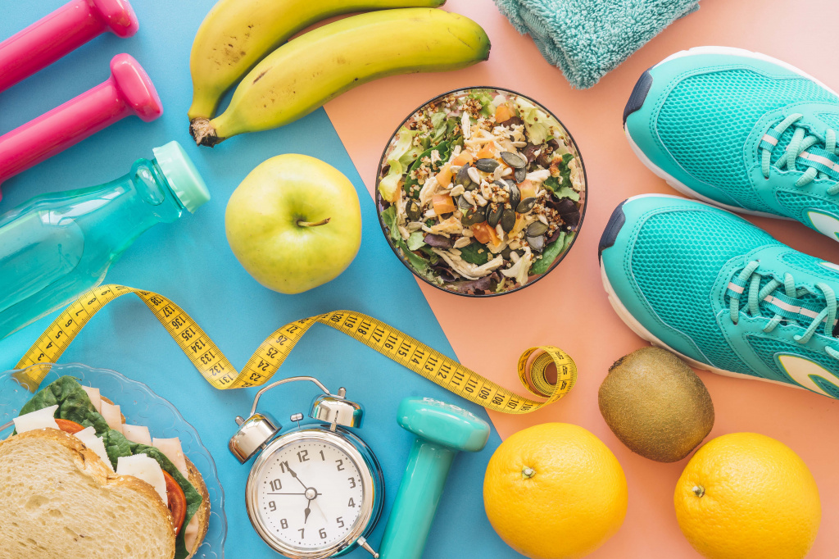
Актуальность
<< Мы - то, что мы едим! >>
В современном обществе мало кто думает о лишнем весе, наоборот люди думают только о том, чтобы набить свой желудок разными вкусностями, которые за частую вредят здоровью.
Такой образ жизни приводит к ожирению и другим болячкам.
Моя программа создана для помощи таким людям. Она направит человека, даст советы по поводу питания и образа жизни.

Slide 4
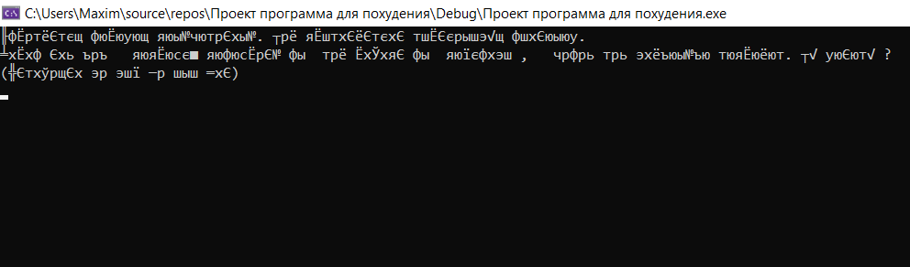
Код и трудности, возникшие при разработке.
1) Программа, которая понимает русский язык.
С самого начала стояла задача написать программу понимающую русский язык, но как оказалось компилятор не знает его:

Slide 5

Решение проблемы
Для понимания друг друга мне надо было прописать две строчки:
// Эта отвечает за понимание того что пользователь пишет в консоль .
// Эта не коверкает русские буквы

Slide 6
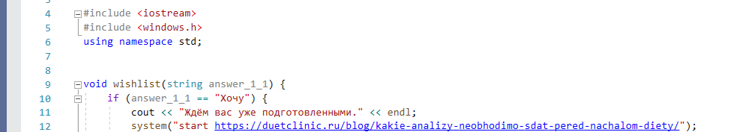
2)Ссылки не могут открываться с консоли.
К сожалению эту проблему я так и не смог решить, но нашёл альтернативу.

Slide 7
Вывод
Моя программа конечно сможет помочь человеку, но лучше не доводить до такого. Постарайтесь сами наладить свой образ жизни и питание. Не запускайте себя!
<< Я ем чтобы жить, а не живу чтобы есть... >>

Slide 8


